Slide 1
Structure-Level Knowledge Distillation For Multilingual Sequence Labeling
Xinyu Wang，Yong Jiang，Nguyen Bach，Tao Wang，Fei Huang，Kewei Tu
ShanghaiTech University，Chinese Academy of Sciences，DAMO Academy Alibaba Group
屈原斌 20200528

Slide 2
背景概述
/01

Slide 3
背景概述
目前大多数工作都只集中在单语言模型的训练；
多语言序列标注的工作主要集中在跨语言的转移学习上，但这些工作仍在训练单语言模型。
Multilingual BERT（M-BERT）在NER和POS标记等任务上实现 zero-shot 跨语言模型迁移，多语言模型的准确性仍然不如使用不同种类的强预训练词表示形式。
针对上面的问题，作者提出了使用知识蒸馏的方法来进行多语言模型的迁移学习：
主要的思路：将多个单语言模型（teacher）的知识结构蒸馏到单个多语言模型（student）；
两种知识蒸馏的方法：
通过一种近似方法最小化student和teacher的全局序列结构分布之间的差异;
将全局序列结构聚合为局部后验分布，并将局部知识（local knowledge）的差异最小化。

Slide 4
两种KD方法
/02

Slide 5
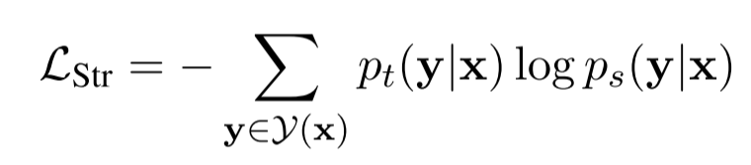

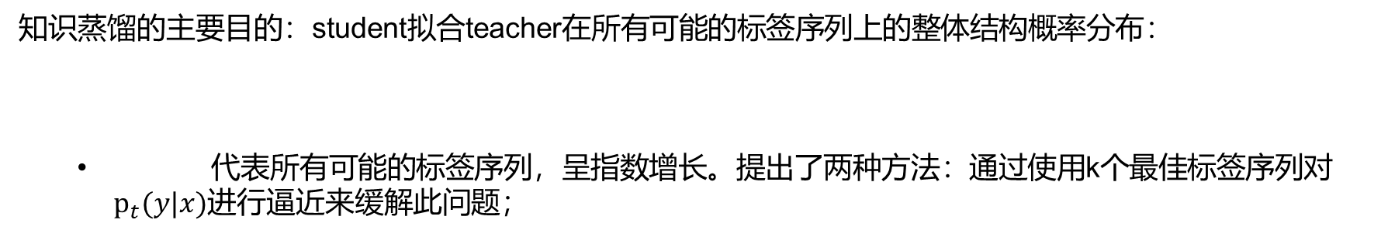
2.1 Top-K Distillation
知识蒸馏的主要目的：student拟合teacher在所有可能的标签序列上的整体结构概率分布：
代表所有可能的标签序列，呈指数增长。提出了两种方法：通过使用k个最佳标签序列对$p_{t}(y|x)$进行逼近来缓解此问题；

Slide 6

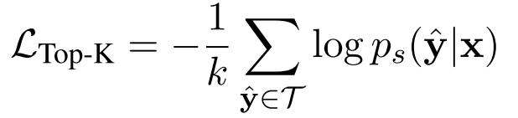

2.1.1 Top-K
可以看作是通过teacher为每个输入句子生成k个伪目标标签序列来进行数据增强。
$$⇒$$
期望值可以通过从teacher分布$p_{t}(y|x)$中进行抽样来估算；
使用维比特算法预测 k-best label sequences 作为抽样；

Slide 7
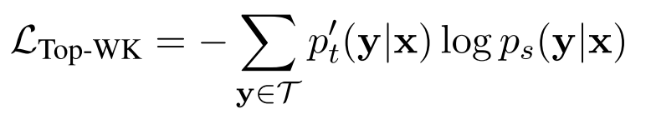
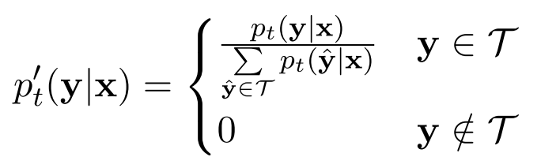
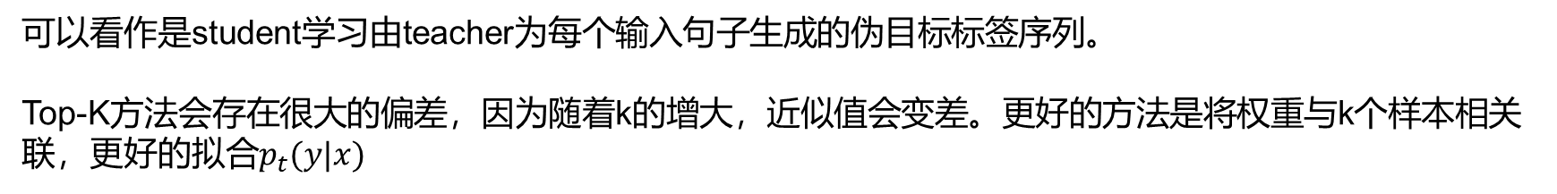
2.1.2 Weighted Top-K
可以看作是student学习由teacher为每个输入句子生成的伪目标标签序列。
Top-K方法会存在很大的偏差，因为随着k的增大，近似值会变差。更好的方法是将权重与k个样本相关联，更好的拟合$p_{t}(y|x)$

Slide 8
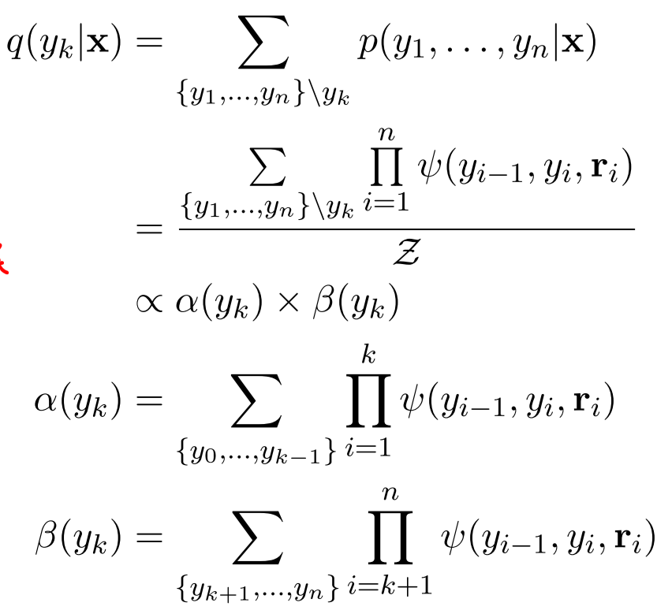
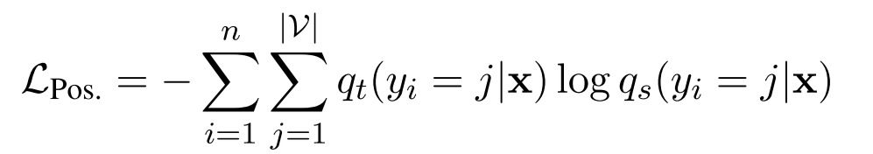
2.2 Posterior Distillation
对于教师的结构分布，Top-K是近似值，当k很大时，Top-K变得很慢。 作者提出了第二种方法，根据可精确计算的局部分布$q(y_{k}|x)$提取结构级（structure-level）知识。

Slide 9
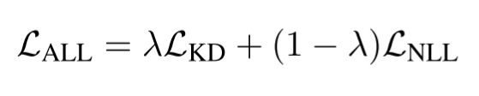
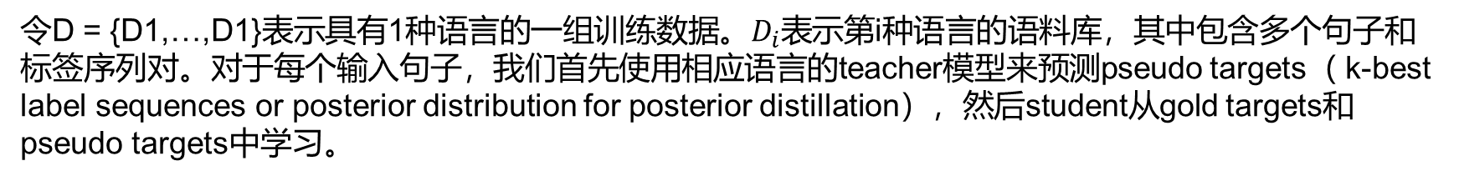
2.3Multilingual Knowledge Distillation
令D = {D1,…,D1}表示具有1种语言的一组训练数据。$D_{i}$表示第i种语言的语料库，其中包含多个句子和标签序列对。对于每个输入句子，我们首先使用相应语言的teacher模型来预测pseudo targets（ k-best label sequences or posterior distribution for posterior distillation），然后student从gold targets和 pseudo targets中学习。

Slide 10
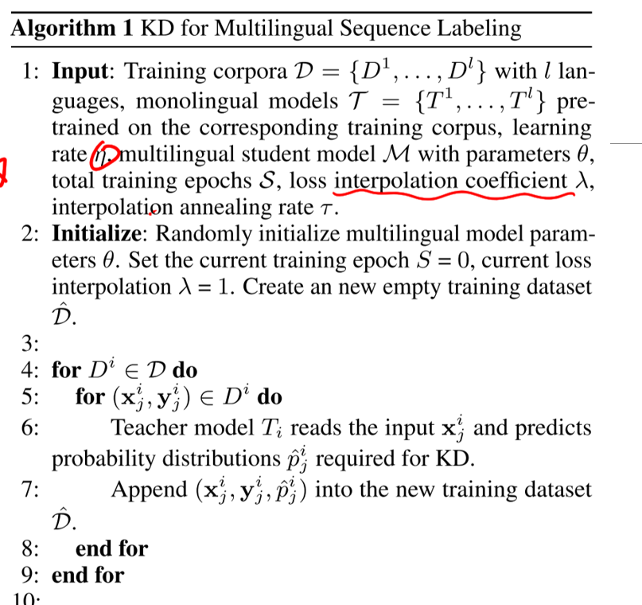
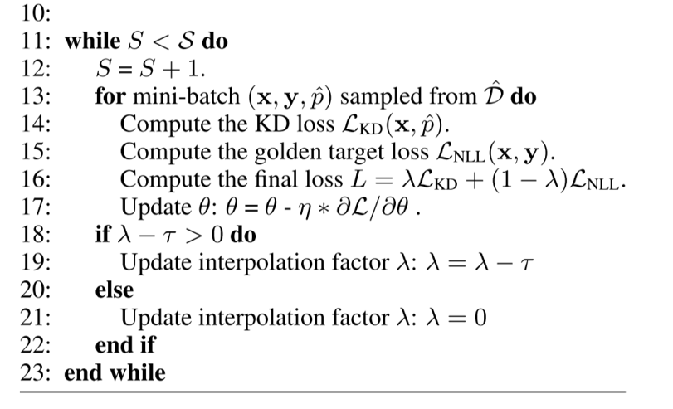
*算法

Slide 11
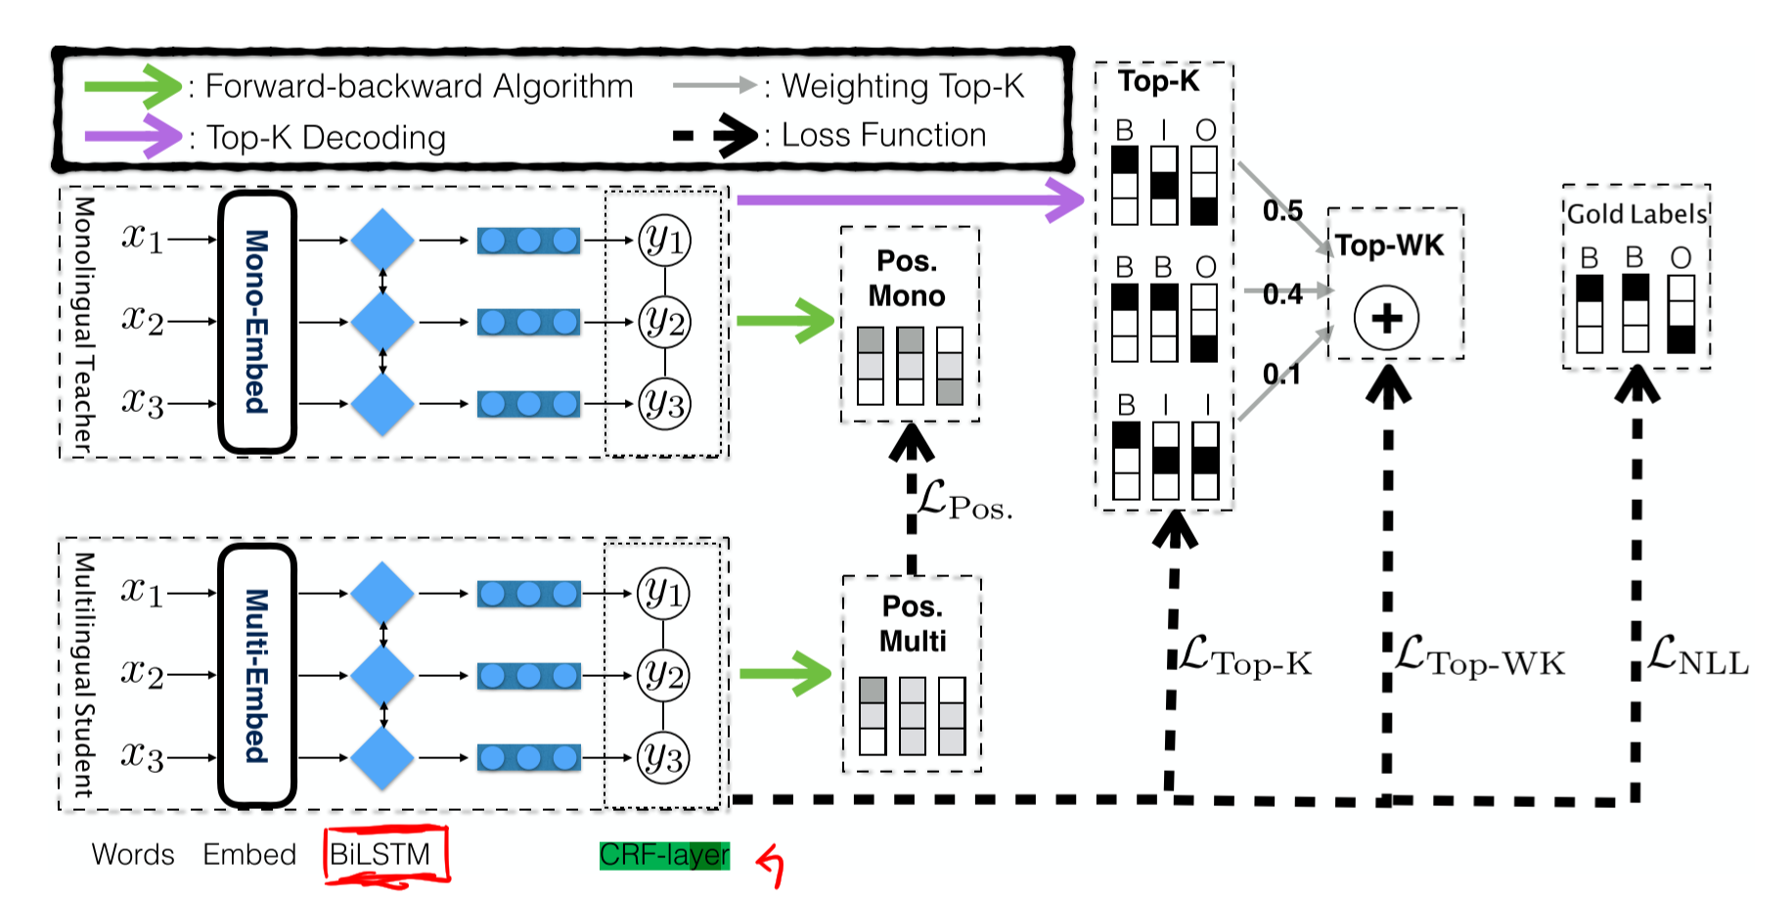
方法结构图
注：
Teacher: 将M-BERT与特定语言的Flair embeddings和fastText embeddings串联;
Student: 使用M-BERT 的embeddings;

Slide 12
实验结论
/03

Slide 13
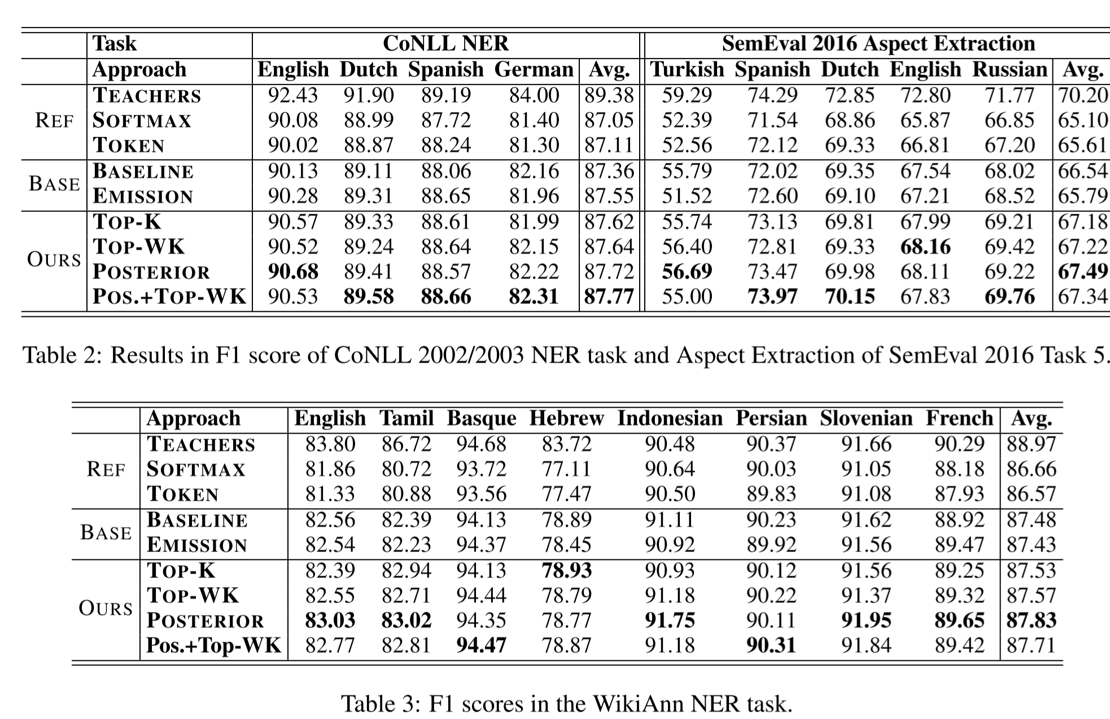
结果分析

Slide 14
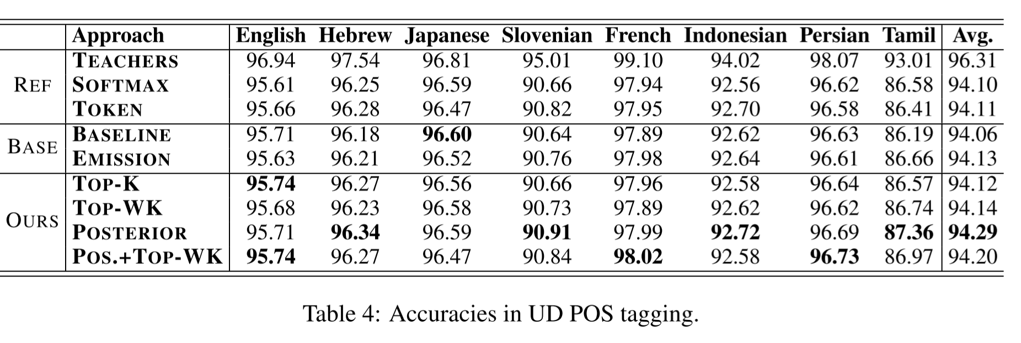
结果分析
在多语言环境中，BiLSTM-Softmax模型在大多数情况下的性能均不如BiLSTM-CRF模型；
teacher模型优于student模型；
Emission无法转移知识；
Top-K和Top-WK优于baseline；
Posterior在大多数任务上均达到最佳性能；
Top-WK + Posterior介于两者之间；

